Slide 1
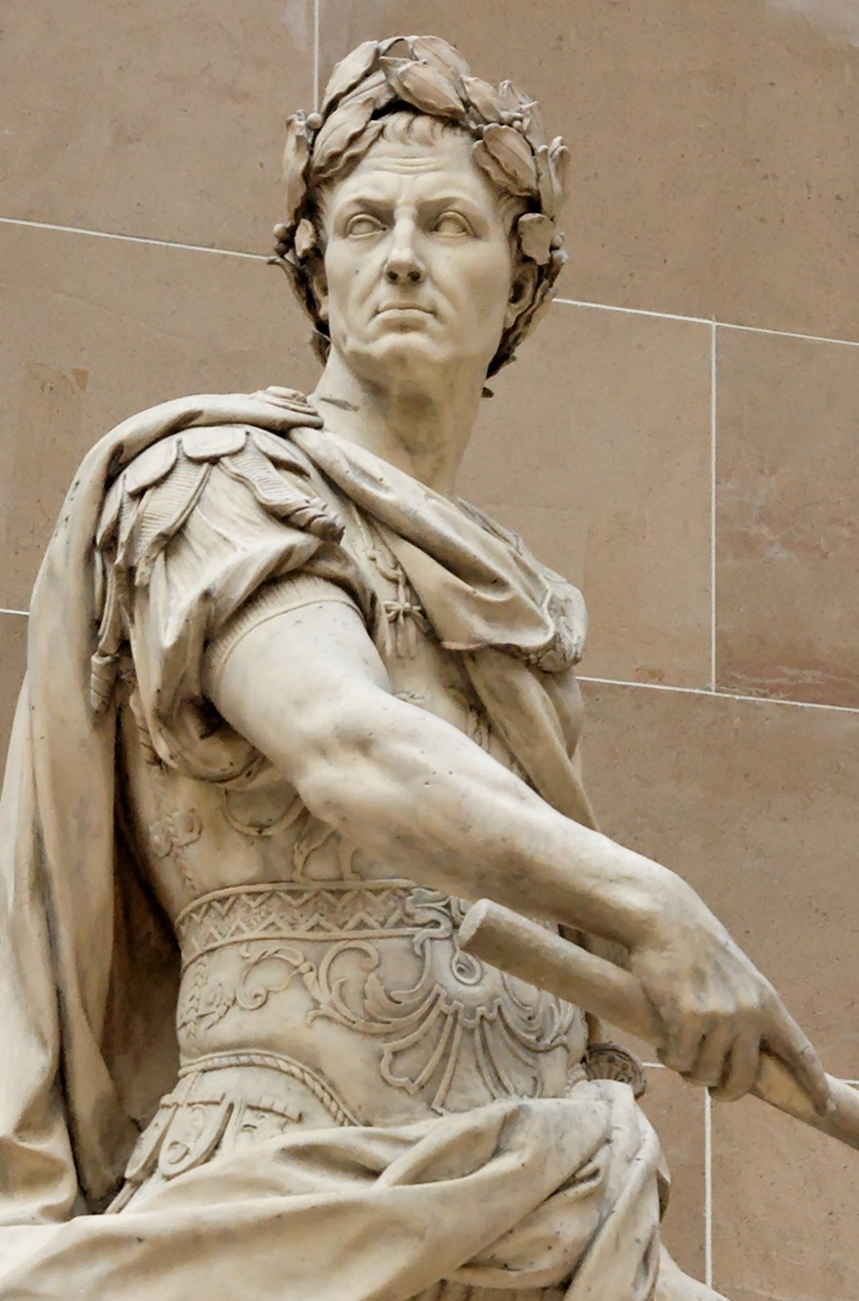
Тема урока:
Единовластие Гая Юлия Цезаря
(100 год до н. э. — 15 марта 44 года до н. э.)

Slide 2
Цель урока
Узнать, как Цезарь пришёл к власти и как использовал её.

Slide 3
Задание на урок
Являлось ли благом правление Цезаря?

Slide 4
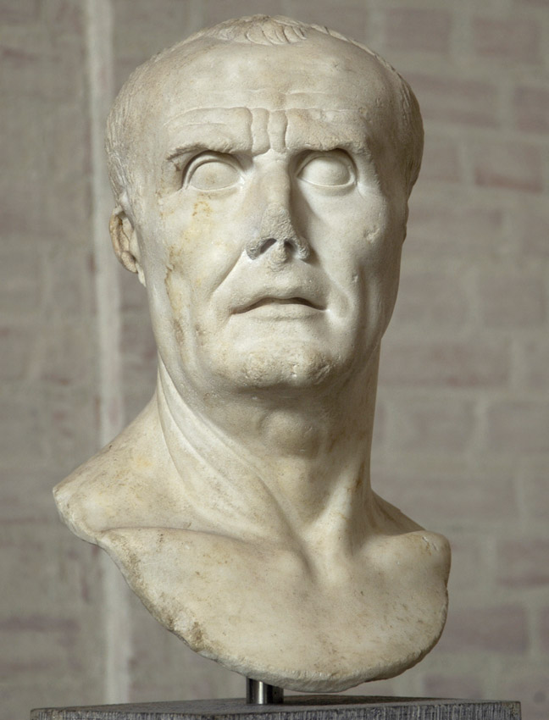
Изменения в армии Рима
В I веке до н.э. В римской армии происходят изменения. Служение в армии было привилегией патрициев и наиболее богатых плебеев, однако Гай Марий ввел всеобщую воинскую повинность. Государство стало содержать легионеров.

Slide 5
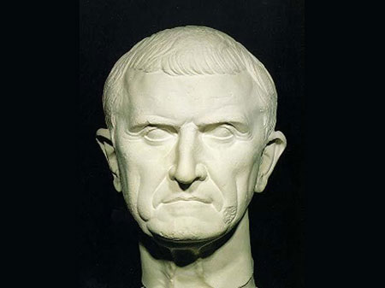
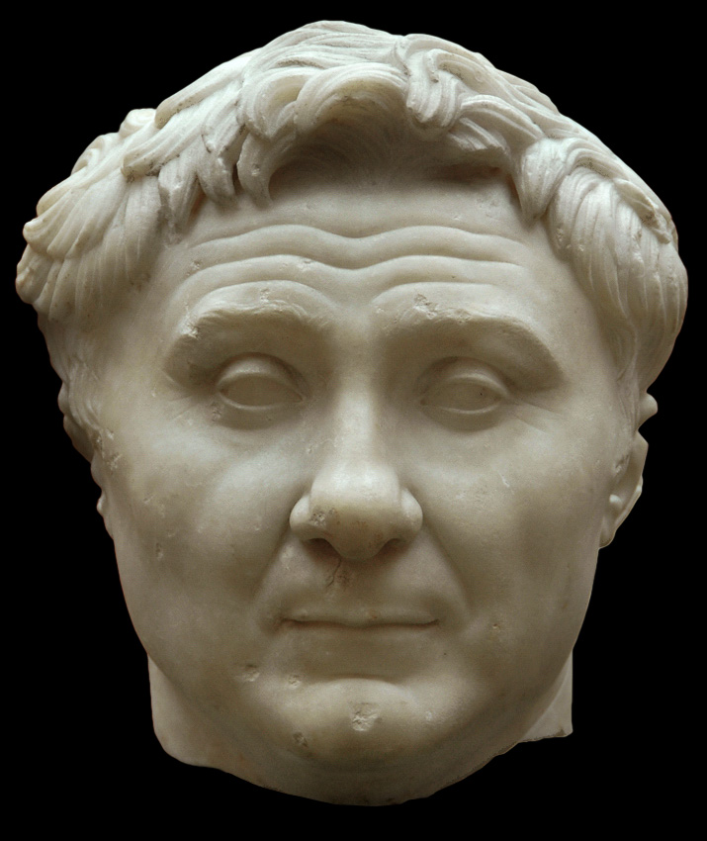
Самые влиятельные римляне
Марк Красс
Гней Помпей

Slide 6
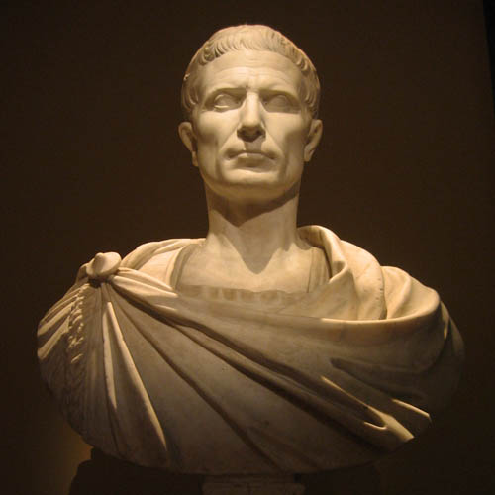
Новый игрок
Цезарь решил сделать ставку на плебеев. Он помирил своих соперников- Красса и Помпея и был создан I Триумвират.
Триумвират- союз трех правителей.
Как Цезарь угождал плебеям? Почему он не союзничал с патрициями? (стр 252 пункт 2)

Slide 7
Физкультминутка
Если утверждение верное - то вы садитесь. Если не верное - то стоите.

Slide 8
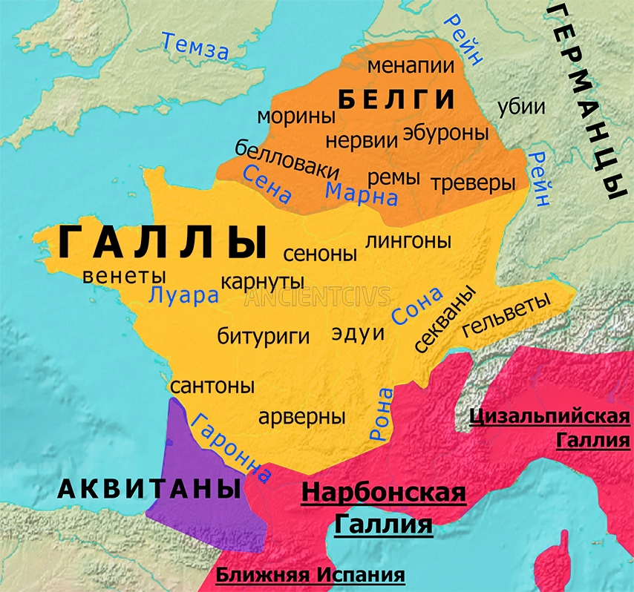

Slide 9
Достижения Цезаря
В 52 году состоялась битва при Алезии. Галлов возглавил Верценгеторигс. Римлян было меньше, но Цезарь сумел разделить войско противника. Галлы проиграли.
Цезарь первым совершил экспедицию в Британию.

Slide 10
Захват Цезарем власти
Помпей и Красс поняли, что Цезарь стал самым популярным политиком в Риме.
Красс захотел тоже отличиться в боях с Парфией. В битве при Каррах в 53 г. до н.э. его войско было разгромлено, а сам он был убит на переговорах с парфянами.
Помпей же подговорил сенат вызвать Цезаря в Рим для отчёта в своих действиях, а в случае неявки - объявить предателем.
В 49 г. до н.э. цезарь перешёл Рубикон и вошёл в Рим. Люди встречали его с восторгом. Так началась Гражданская война в Риме (война внутри страны, за власть)

Slide 11
Конец гражданской войны
9 августа 48 г. до н.э. Состоялась битва при Фарсале (местность в Греции). Победил в данной битве Гай Юлий Цезарь. Пленных и сложивших оружие сторонников Помпея он простил.
47 год до н.э. Цезарь оставил 3 легиона в Египте, тем самым оформив его зависимость от Рима.

Slide 12
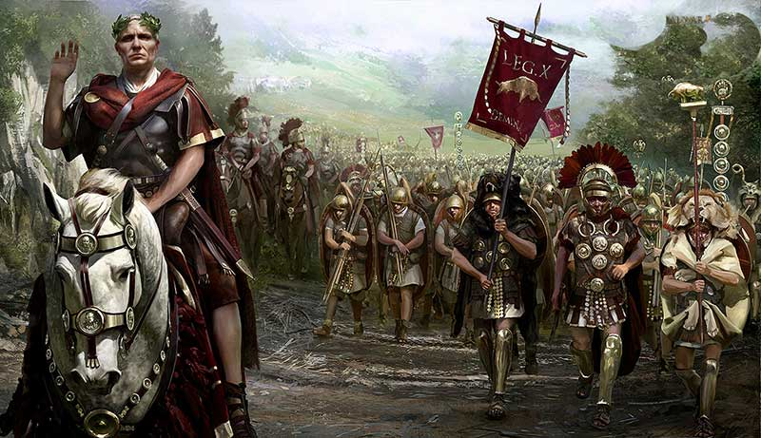
Новые слова
Ветеран-солдат, завершивший службу.
Диктатор- правитель, обладавший неограниченной властью.
Эвокаты- ветераны, вернувшиеся на службу.
Легат- командующий легионом(5тысч легионеров)

Slide 13
Правление Цезаря
Выберите 2 человек, которые будут задавать вопросы другим командам. Вы можете задать только 2 вопроса, двум разным командам. Вопросы должны быть из разных подпунктов.
Оставшиеся в команде выбирают себе подпункт, читают и запоминают его. Если вопрос, который задали вашей команде о вашем подпункте, то на него отвечаете вы.
Каждый вопрос оценивается мечем, а правильный ответ на него щитом.
Команда набравшая большее количество щитов и мечей побеждает. Подсчёт ведётся в конце урока.

Slide 14
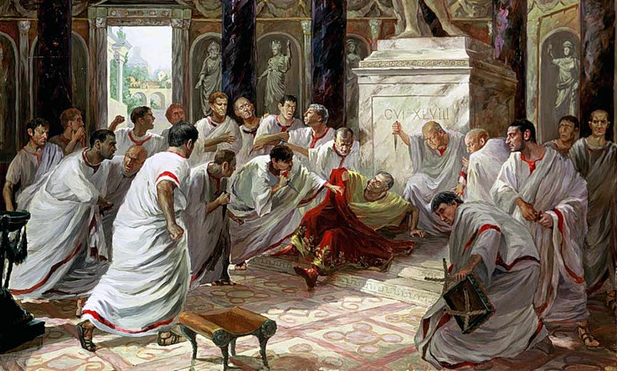
Гибель Цезаря (44 год до н.э.)

Slide 15
Являлось ли благом правление Цезаря?
Посовещайтесь в команде. Потом один кадет должен дать ответ.

Slide 16
Итог
Парфянский легион мечей, щитов
Германский легион мечей, щитов
Галльский легион мечей, щитов
Македонский легион мечей, щитов

Slide 17
Домашнее задание
Параграф 52.
Либо конспект параграфа, либо устное чтение.
Для всех: выучить новые слов

